Slide 1
面向对象初探
汇报人：涂晓东

Slide 2
01
面向对象与面向过程
02
封装 继承 多态
03
面向对象设计原则

Slide 3

面向对象与面向过程
例如：某日公司基金经理提出，需要我研究成长型上市公司
从日常工作中获得启发
帮我选一些优秀成长型上市公司。
面对同样一件工作，角度有什么不同？

Slide 4
面向对象与面向过程
基金经理：面向对象
研究员：面向过程
在基金经理眼中，我就是对象。他只关注我最后的工作成果能否满足需求，不会关注我是通过什么方式、何种方法得出的成果。
在我眼中，我是面向过程的，我需要构思如何筛选高成长公司，用什么工具去做，一步步的去分析，制定研究的方向和标准都有哪些等等......
面向过程是具体化的，流程化的，解决一个问题，你需要一步一步的分析，一步一步的实现。
面向对象是模型化的，你只需抽象出一个类，在这里你拥有数据也拥有解决问题的方法。需要什么功能直接使用就可以。

Slide 5
01
面向对象与面向过程
02
封装 继承 多态
03
面向对象设计原则

Slide 6
封装
首先利用面向过程方法，制定研究思路和初筛标准。
思路：
根据年报财务数据，筛选业绩增速较高公司
标准：
营业收入同比增长>30%
归母净利润同比增长>30%
扣非净利润同比增长>30%
销售毛利率>30%
销售净利率>10%
资产负债率<50%
工具：choice金融终端
筛选完毕后，将方法存为模板，
方便定期调用，相当于将策略封装。
class 业绩高增长：
def 营业收入：
def 归母净利润：
def 毛利率：
def 净利率：
...
...

Slide 7
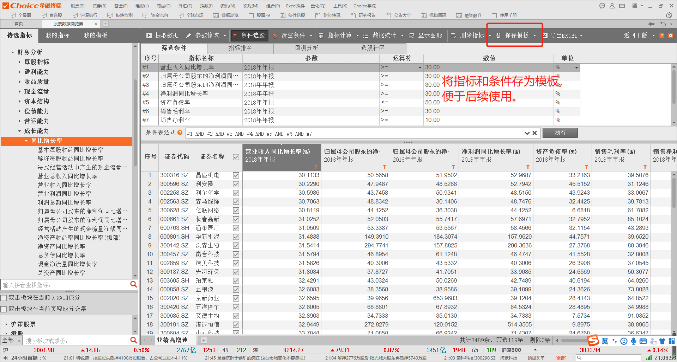

Slide 8
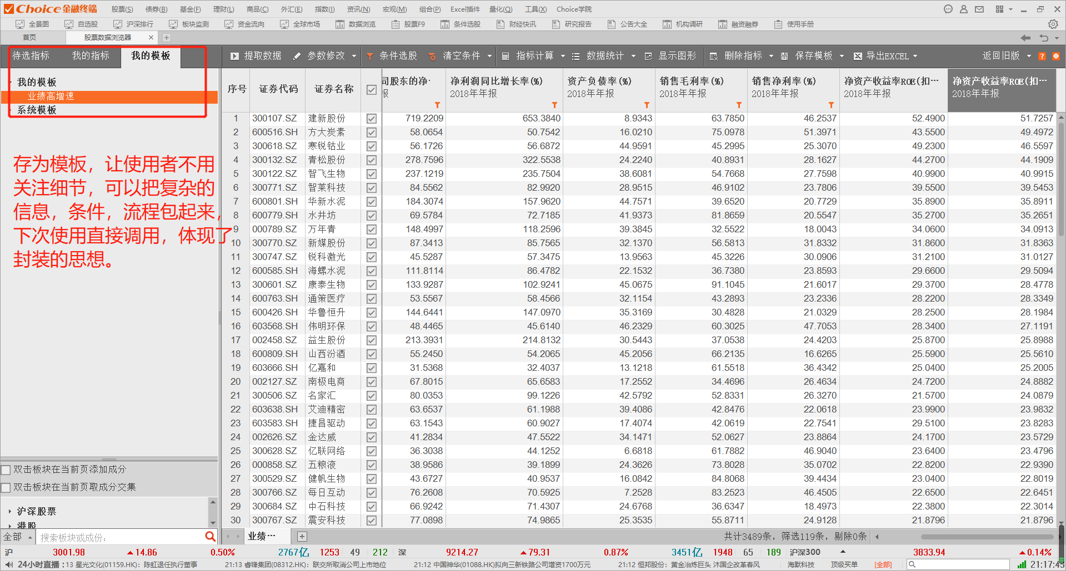

Slide 9
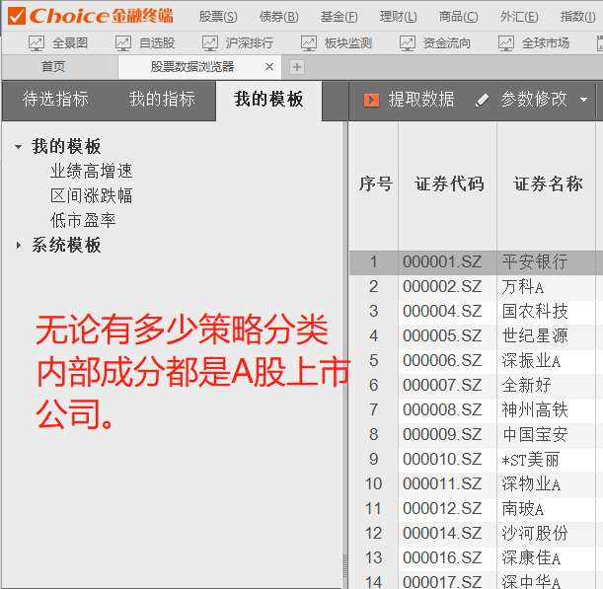
继承
父类：
class:全部A股上市公司
def 市盈率
def 涨跌幅
def 净利润增长率
...
子类1：
class:业绩高增速
子类2：
class:区间涨跌幅
子类3：
class:低市盈率
子类4：......
继承：重用现有类的功能和概念，并在此基础上进行扩展
继承是共性，如上市公司都有市盈率，市净率，每股收益等等

Slide 10
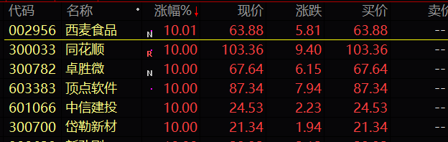
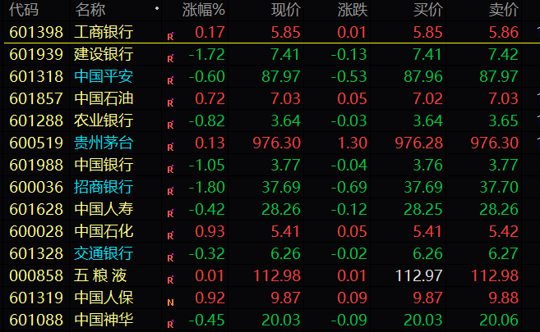
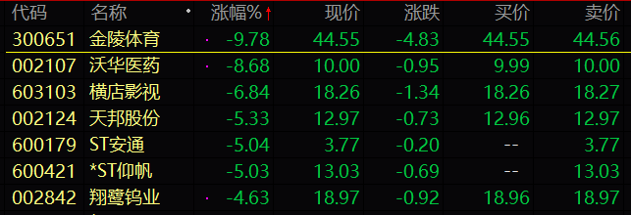
多态
多态是从父类继承来的同样的行为，后代们有多种不同的状态
调用父"抽象的"方法，执行子类"具体的"方法.
多态是个性。
如全部3628家上市公司，每天都同时开市交易，具有相同的行为。
但有的上涨，有的下跌，有的涨停，有的跌停，有的停牌等等

Slide 11
01
面向对象与面向过程
02
封装 继承 多态
03
面向对象设计原则

Slide 12
面向对象设计原则
开闭原则
对扩展开放，对修改关闭。让系统在变化中保持稳定，同时有灵活的扩展性
单一职责原则
如果一个类需要改变，改变它的理由永远只有一个。只能有且只有一个职责
依赖倒置
尽量依赖抽象的类别，不要依赖具体的事物。
组合复用原则
尽量的使用组合，而不是继承达到复用的目的。
里氏替换
使用父类的地方用它的子类所代替，代码还能正常工作
迪米特法则
在满足功能要求的基础上，传递的数据量越少越好。可以降低耦合度

Slide 13

THANK YOU
感谢聆听

